Slide 1
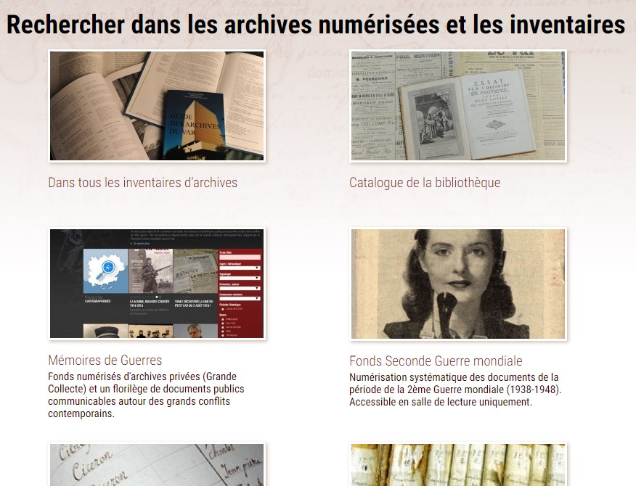
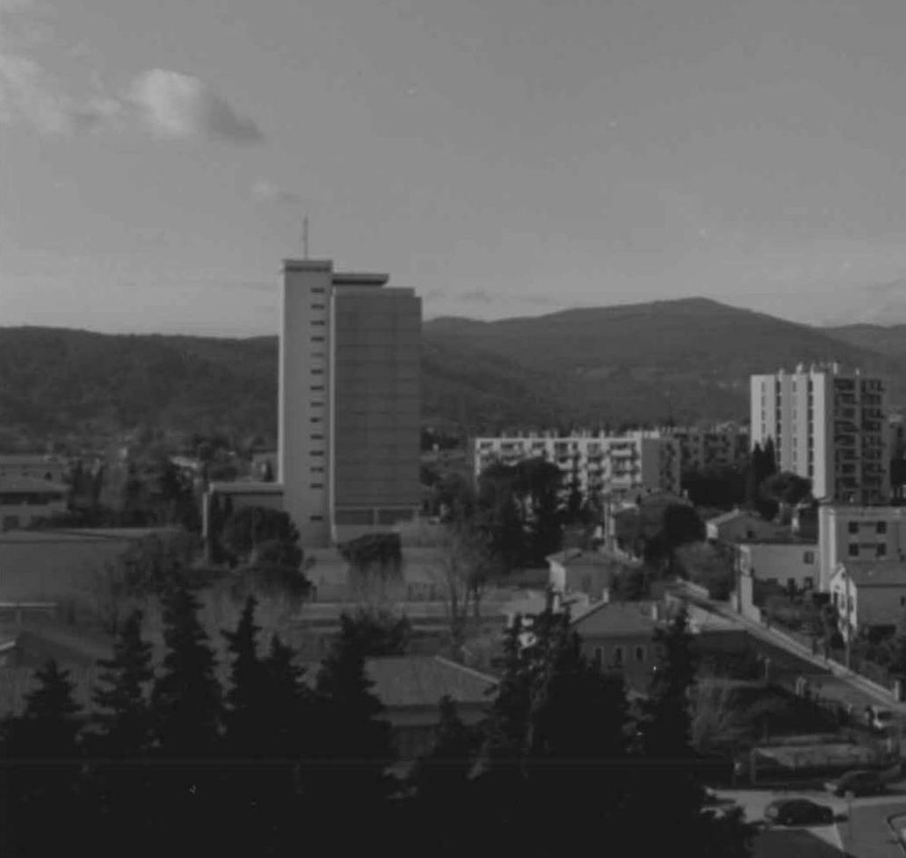

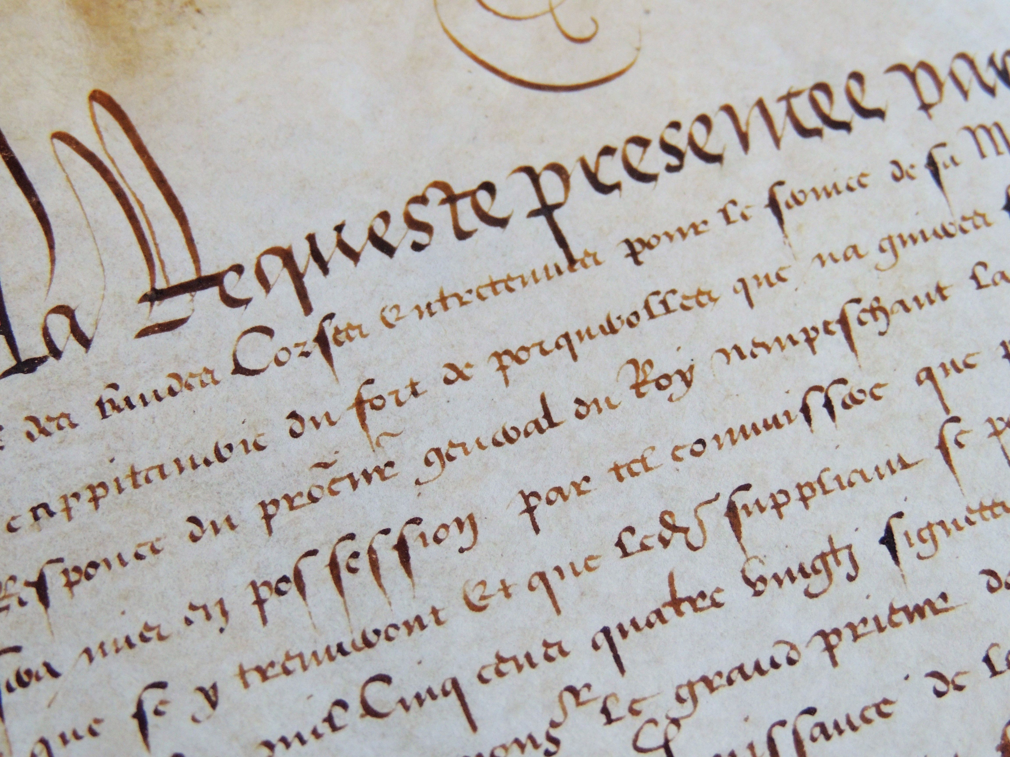
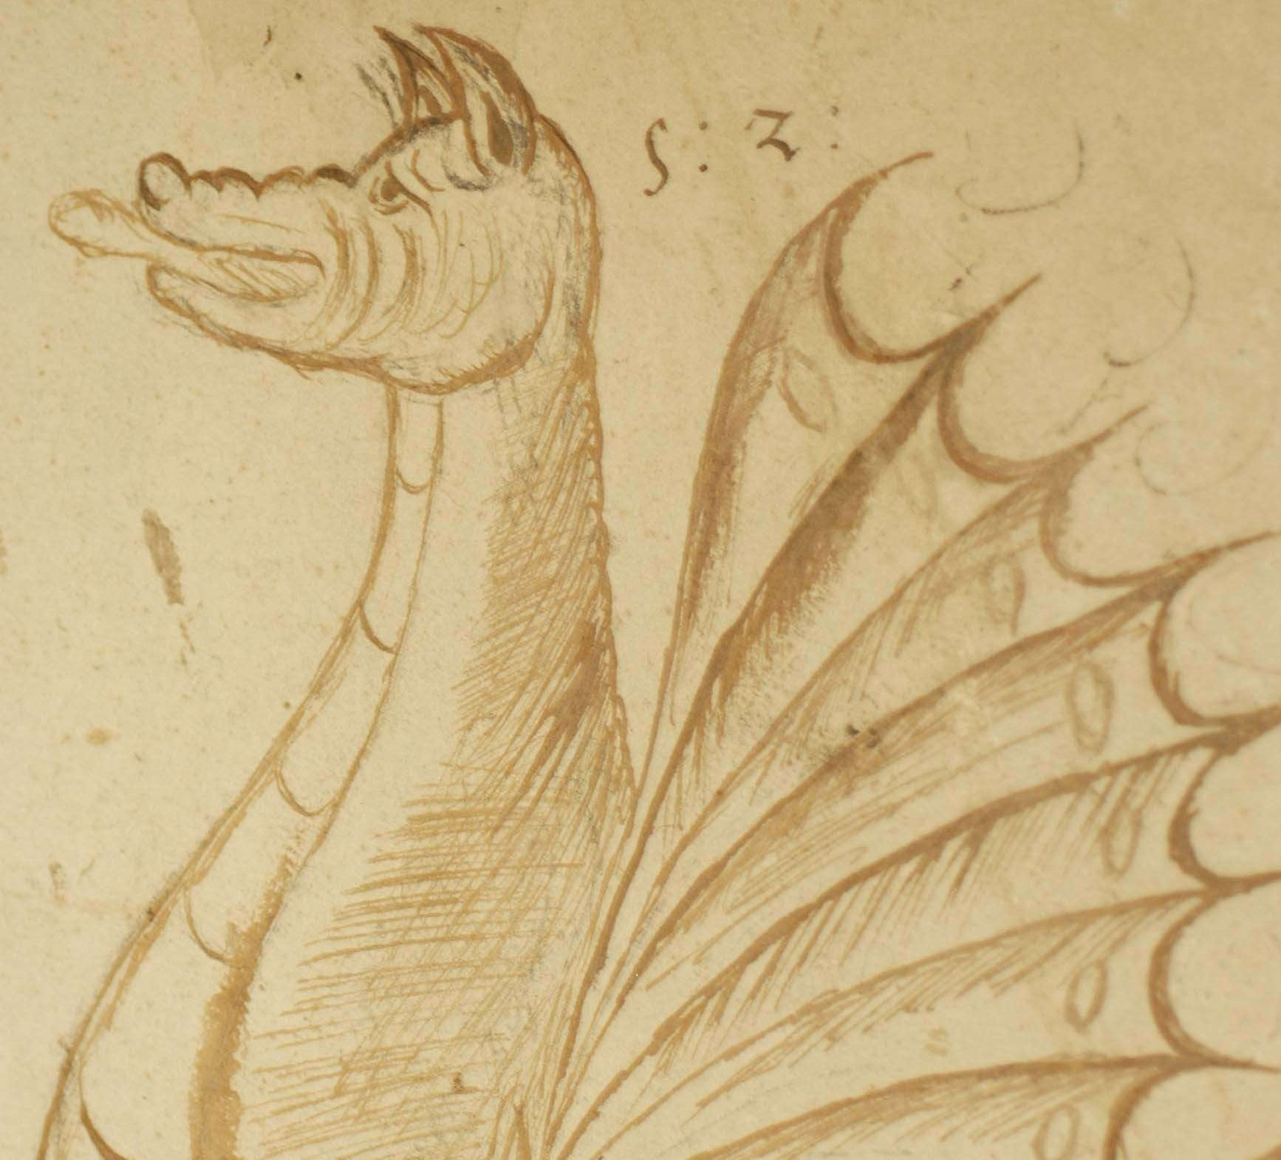

Cocotte archives
Quelle est la date d’ouverture du site Internet ?
En quelle année les Archives ont déménagé au Pôle Chabran ?
Les Archives départementales du Var
2015
Combien de communes ont déposées leurs archives ?
2007
Frédéric Mireur
En 2020 : 84 sur 153
Citer le nom de l’archiviste départemental de la fin du XIXe s.
Dans quelle ville se trouve le site principale des Archives départementales ?
27 kml
3 : 2 à Draguignan et 1 à La Valette
Combien de kilomètres sont conservées par les Archives départementales ?
Draguignan
1500 : commune de Signes
Combien y-a-t-il de sites de conservation des archives ?
Quelle est la date du plus vieil acte de baptême ?
Source des images : Département du Var, Archives départementales, photos Joël Levillain et capture écran site internet.

